Slide 1
Um retrato das políticas de normalização na África e na Ásia
Jeffrey G. Weiss Tyler G. Welti
Parceiro Conselheiro
Venable LLP Venable LLP

Slide 2
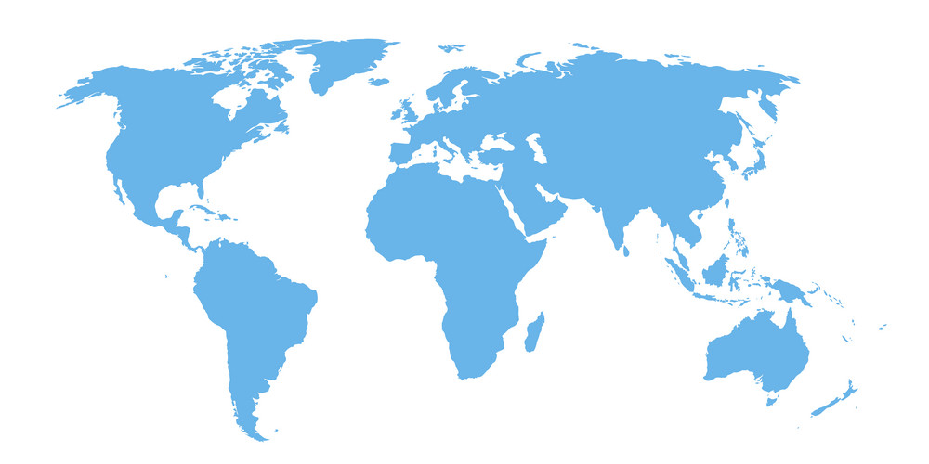
Políticas nacionais e regionais sobre a utilização de normas para apoiar as políticas públicas
Normas Internacionais

Slide 3
Politicas de normalização em regiões-chave
África:
ARSO
CEDEAO
Senegal
Quénia
África do Sul
Ásia:
China
Índia

Slide 4
Organização Regional Africana de Normalização (ARSO)
O que é a ARSO?
Organismo intergovernamental de normalização em África que elabora, harmoniza e implementa normas nacionais e/ou sub-regionais como “Normas Africanas”
Oito Comunidades Económicas Regionais (REC) também elaboram normas regionais aplicáveis nas suas jurisdições
Modelo de Harmonização das Normas Africanas (ASHAM)
Processo de adopção/harmonização das Normas ISO como Normas Africanas
Processo: normas "aceites" por 2/3 dos votos dos estados membros; "aprovadas" pelo Conselho ARSO; formalmente "adoptadas" pela Assembleia Geral da ARSO; os estados membros são orientados para adoptarem a norma dentro das suas jurisdições

Slide 5
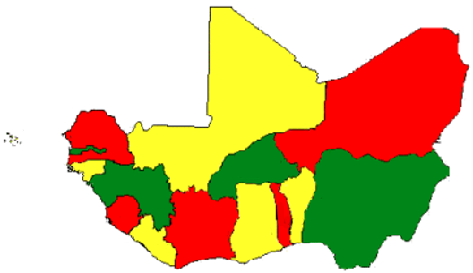
A Comunidade Económica dos Estados da África Ocidental (CEDEAO)
O que é a CEDEAO?
Organização regional de 15 estados membros.
Missão: promover a cooperação e integração económica em toda a África Ocidental
Elabora "ECOSTANDS" para harmonizar as normas
Substitui automaticamente as normas nacionais
Reduz o prazo para a adopção das normas e reduz os custos de implementação
Espera-se que o Senegal proponha a criação de uma Comissão de Harmonização Técnica de revisão da ISO 30500 e da ISO 24521 para a harmonização.
Mali
Níger
Cabo Verde
Senegal
Gâmbia
Burkina Faso
Guiné-Bissau
Guiné
Benim
Costa do Marfim
Nigéria
Serra Leoa
Gana
Togo
Libéria

Slide 6
Senegal
Organismo nacional de normalização: Associação Senegalesa de Normalização (ASN)
A ASN é membro da Comissão Africana de Normalização Electrotécnica (AFSEC), ARSO, CEDEAO, do Programa de Países Filiados na IEC e da ISO
O processo de normalização não está bem definido

Slide 7
Quénia
Gabinete de Normas do Quénia (KEBS)
O KEBS está a implementar um Plano Nacional de Normalização ao abrigo do Programa de Apoio Técnico da ISO para países em desenvolvimento
O Plano “[p]revê um quadro para . . . decidir como utilizar recursos limitados de normalização através da priorização e do planeamento”
Estratégia de Impacto Económico
Estratégia de Impacto Social
Prioridade da Política Governamental
Estratégia de Envolvimento das Partes Interessadas

Slide 8
África do Sul
Gabinete Sul Africano de Normas (SABS)
Elabora, promove e mantém normas voluntárias de acordo com a Lei das Normas.
Fornece serviços de avaliação da conformidade.
Gere o "Mark Scheme" voluntário do SABS para indicar que os produtos estão em conformidade com as normas.
Testado
Aprovado
design
seguro
para crianças

Slide 9
China
A Administração de Normalização da China supervisiona a normalização
As normas são desenvolvidas e aplicadas de acordo com a recentemente revista “Lei de Normalização”
Normas nacionais, sectoriais, locais, associativas e empresariais
As Normas Nacionais Obrigatórias são propostas e redigidas por departamentos administrativos, sujeitas à aprovação da Administração de Normalização. Os produtos que não cumpram não podem ser vendidos
Também foram desenvolvidas Normas Nacionais Voluntárias por departamentos administrativos através de comissões técnicas das partes interessadas
As normas sectoriais e locais são sempre voluntárias
GB Normas Nacionais
Normas Industriais
Normas Locais
www.gbstandarsd.org
Normas Empresariais
Sistema de Normas da China

Slide 10
Índia
O Departamento de Normas Indianas é um organismo nacional de desenvolvimento de normas, avaliação de conformidade e garantia de qualidade
Os produtores de certos metais e outros bens devem testar os produtos nos centros de ensaio e marcação para verificar a conformidade com as normas
Os produtos que cumprem as normas devem ostentar a marca Hallmark (para metais preciosos) e a marca Standards Mark (para outros bens)

